Slide 1
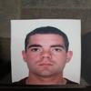
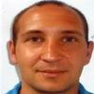
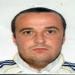
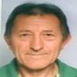
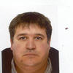
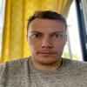
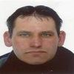
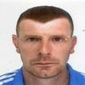
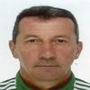
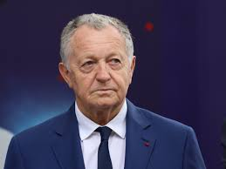
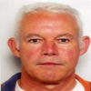
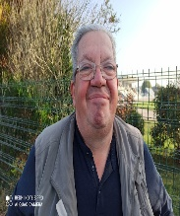
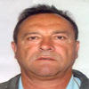
ORGANIGRAMMME BUREAU DONGES FC 2020/21
PRESIDENT
Mathieu MERRER
mathieumerrer@orange.fr
vice-président Jerome JIMENEZ jerome.jimenez@sonepar.fr 06 76 45 55 48
RESPONSABLE TECHNIQUE Jeremy BERNARD flavie.david@orange.fr 06 77 32 71 16
MATERIELS FOOT/MEDICAL Daniel GALLET danielibre@hotmail.com 06 32 96 65 49
SECRETAIRE Gilles MORICLET gilles.moriclet@wanadoo.fr 06 74 34 47 28
SECRETAIRE adjoint FABIEN BINETRUY fabien.binetruy@live.fr 06 79 21 04 29
FESTIVITES Bernadette GALLET danielibre@hotmail.com 06 64 37 50 44
FESTIVITES Maelle CHARTIER dave-44@hotmail.fr 07 70 75 44 02
TRESORIER David CHARTIER dave-44@hotmail.fr 06 14 48 88 72
REFERENTE OMS Claudine MORICLET gilles.moriclet@orange.fr 06 71 53 14 23
RESPONSABLE ARBITRAGES Landry NAUGRED naugred.landry@outlook.fr 06 15 29 62 11
EQUIPEMENTS/CLEFS Jean Philippe REAUX reauxjeanphilippe@gmail.com 07 66 85 65 70
TRESORIERE ADJOINTE Claudine MORICLET gilles.moriclet@orange.fr 06 71 53 14 23
REFERENT SPONSORING Patrice FAVREAU patrice.favreau2@orange.fr 06 60 43 02 73
ORGANISATION TOURNOIS Jerome JIMENEZ jerome.jimenez@sonepar.fr 06 76 45 55 48
RESPONSABLE BAR Damien CLOEREC d3l.cloerec@orange.fr 06 63 56 04 77
LAVAGE EQUIPEMENT Denis MEIGNEN 06 06 81 79 18
MATERIEL FESTIF Bernard DAVID dvdvec@wanadoo.fr 06 70 41 58 39
MATERIEL FESTIF Yannick MOYON reginemoyon@orange.fr 06 73 71 74 15

